Slide 1
Účinky toxických látek 1
- Molekulární mechanismy -
Luděk Bláha, PřF MU

Slide 2
Co by si měl student odnést z této přednášky?
Chápat a dokázat vysvětlit základní pojmy toxikodynamiky
  receptor, interakce, afinita, účinnost
Vysvětlit molekulární principy interakcí mezi toxickými látkami a cílovými místy (receptory)
Vysvětlit a popsat principy nespecifického a specifického působení toxických látek
Znát principy a příklady látek, které působí nejdůležitějšími mechanismy toxicity, tj.
  narušení přirozené fluidity membrány
  interakce látek s DNA
  inhibice enzymových aktivit
  narušení redox-potenciálu
  narušení gradientů na membránách
  kompetice se substráty / přirozenými ligandy
Poznat ve struktuře vybraných modelových látek vybrané zásadní strukturní znaky, které jsou odpovědné za konkrétní mechanismy působení

Slide 3
TOXIKODYNAMIKA
- základní principy -

Slide 4
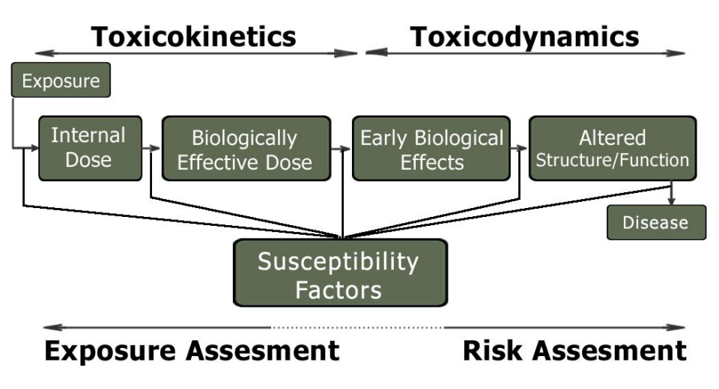
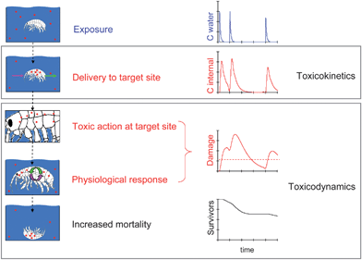
ToxicoDYNAMIKA
Cílová místa = biologické makromolekuly
(DNA/RNA, proteiny, membránové P-lipidy)
MoA
... and measurable
EFFECTS

Slide 5
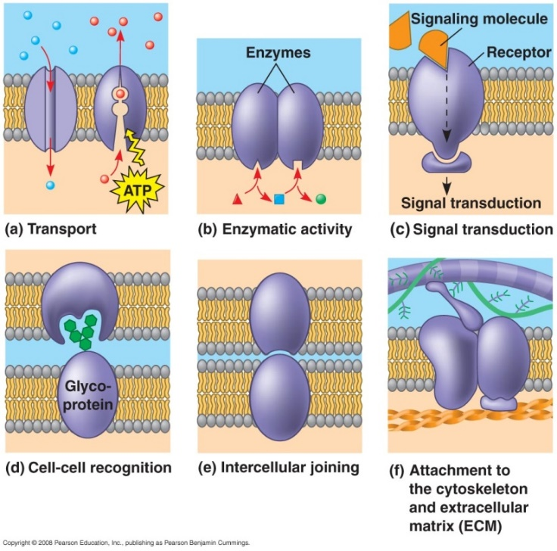
Toxikodynamika
vychází z propracované „farmakodynamiky“ a přejímá její koncepty
popisuje procesy na molekulární úrovni
V místě kontaktu toxikantu s cílovým místem („receptorem“) dochází k interakci toxikant-receptor
Primární jsou vždy chemické interakce mezi dvěma chemickými látkami
„RECEPTORY“ = cílové struktury = základní (makro)molekuly:
Proteiny
STRUKTURNÍ (tubulin apod.)
ENZYMY
TRANSPORTÉRY (v membráně, hemoglobin)
PROTEINOVÉ RECEPTORY
(v membráně i v cytoplasmě)
Nukleové kyseliny
Fosfolipidy
(Sacharidy – menší význam v eko/toxikologii)
Malé molekuly (antioxidanty, ATP, hormony + voda)
Ilustrace –příklady funkcí proteinů
(jen jedna podskupina - membránové)

Slide 6
Příklady cílových struktur
(receptor = jakákoliv biomolekula, kterou může ovlivnit toxikant)
  - buněčná membrána
narkotická toxicita - dosažení takové koncentrace, že dochází
k blokaci fluidity membrány a tím její funkce
  - acetylcholinesteráza
enzym - inhibice v aktivním místě organofosfátovými pesticidy
(substrate mimics)
  - arylhydrocarbon receptor (AhR), estrogenní receptor (ER)
specifické mechanismy toxicity, xenoestrogenity
  DNA v jádře a v mitochondriích, mRNA a další Nukl.kyseliny
  … a další

Slide 7
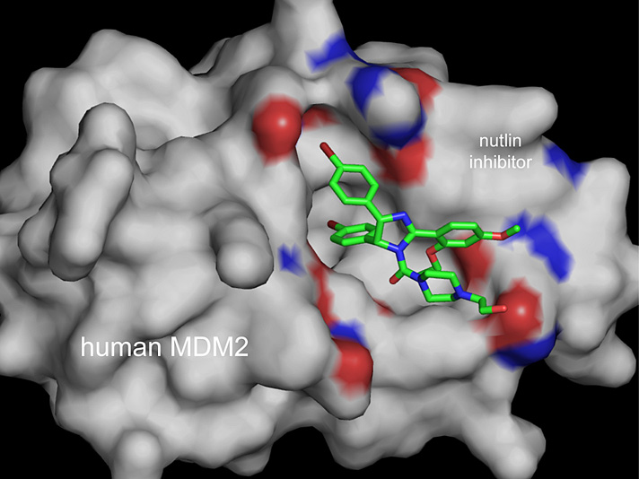
Typy interakcí („vazby“) mezi toxikantem a receptorem
nekovalentní (viz příklad na následujícím snímku)
(reverzibilní)
vodíkové můstky
hydrofobní interakce
iontové interakce
van der Waalsovy interakce
kovalentní
(zpravidla ireverzibilní)
  př. inhibice
  acetylcholinesterázy
  organofosfátem...
  př. vazba na nukleotid

Slide 8
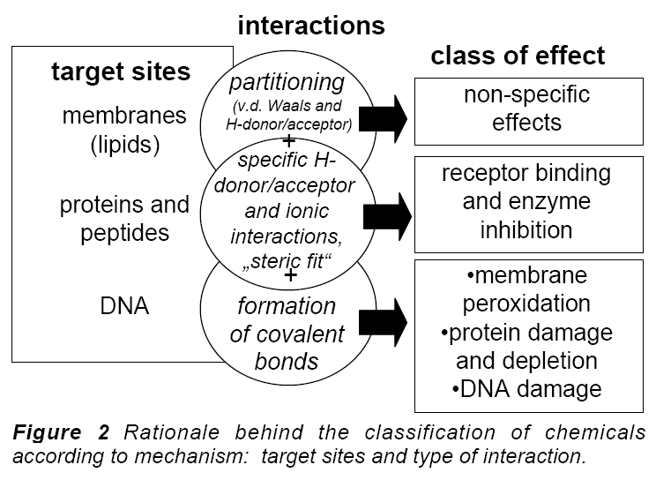
Interakce mezi „receptory“ a malými molekulami (toxikanty)

Slide 9
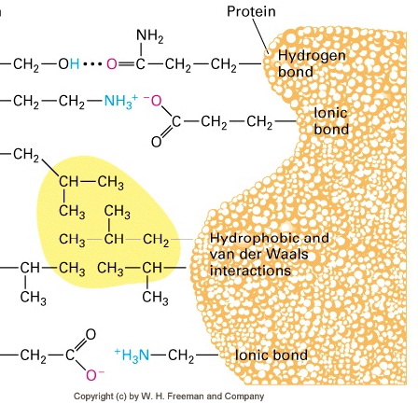
Typy interakcí mezi chemickými látkami
(příklad – interakce s proteinem)
Malé
molekuly
s různou
strukturou
- nesou funkční
skupiny jako např.
OH, NH₃ atd.

Slide 10
Interakce toxických látek s proteinovými cíli („receptory“)
- interakce pozitivní → indukce odpovědi (agonista)
(nahrazuje efekt ligandu, mimic effect, hormone-like effect)
- interakce negativní → kompetice: nevyvolává reakci (antagonista)
(blokuje navázání a efekt přirozeného ligandu, př. anti/estrogenita)
TOXIN
EFFECT
HORMONE
TOXIN
HORMONE
EFFECT

Slide 11
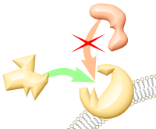
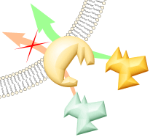
Síla a účinnost interakce
Rychlost a síla interakce závisí na řadě parametrů, zejména:
Koncentrace obou interagujících látek
  ale určující je zpravidla koncentrace toxikantu: vyšší koncentrace než koncentrace receptorů (koncentrace látky je výsledkem toxokinetiky)
Afinita vazby „ligand-receptor“
: Chemická povaha interakce (iontové, kovalentní, hydrofobní atd),
popis afinity: disociační konstanty:
Kd (pro biologicky aktivní látky cca v rozmezí 10⁻⁸ M až 10⁻³ M)
(koncentrace která stačí k navázání z 50% na příslušný receptor)
: Vyjadřuje se často jako převrácená hodnota (1/Kd)
________________
→ Toxicita (efekt) je pak dán Účinností (efficacy) látky
látky vyvolat příslušný efekt
(vysoká afinita (navázání) ještě nemusí receptor aktivovat:
agonisté vs antagonisté …)

Slide 12
TOXIKODYNAMIKA - základní principy -
Jedná látka reaguje s mnoha různými cílovými strukturami („receptory“) v organismu !
Co určuje, která z mnoha „interakcí“ se projeví toxicky ?
Významné faktory ovlivňující projev chemicko-biologické interakce:
  Koncentrace vs. rychlost toxického projevu interakce
    dioxin: vysoké dávky → akutní chlorakne, smrt,
    nízké dávky, dlouhodobě → karcinogenita, imunosuprese …
  Prostorové umístění a možnost kontaktu látky s receptory
    embryo vs. dospělec
    insekticid: vysoká dávka - akutní toxicita -> žábry / smrt
    nízká dávka je distribuována v těle a působí chronicky -> imunotoxicita
  Kd jednotlivých (různých) interakcí
    organofosfát: specifická inhibice AcChE, velmi nízké Kd → specifické působení

Slide 13
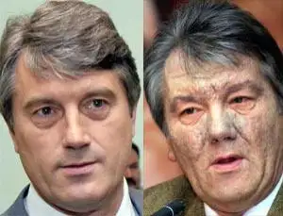
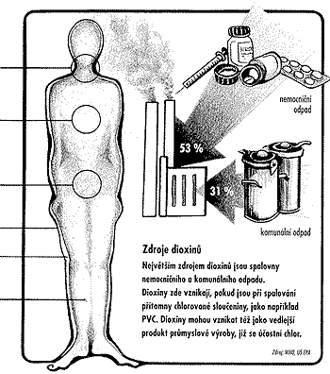
Příklad TCDD
interakce s mnoha receptory → mnoho různých projevů
Jedna látka reaguje s více „receptory“
2,3,7,8-TCDD
- narkotická toxicita (membrána)
(Kd 10⁻⁶ M) → akutní rychlá intoxikace – „chlorakné“
- modulace estrogenity (ER)
(pohlavní orgány Kd 10⁻⁹ - 10⁻¹² M)
→ reprodukční poruchy/měsíce - roky
- indukce AhR (thymus, játra Kd 10⁻¹² - 10⁻¹⁵ M)
→ nádor/měsíce – roky (karcinogenita, imunotoxicita)

Slide 14
Akutní (24h) toxicita TCDD vs další příklady
(potkan LD50 mg/kg ž.v.)
Chemical | LD ₅₀ Value (mg/kg ž.v.)
TCDD (a form of dioxin) |  | 0.01
Tetrodotoxin (globefish toxin) |  | 0.01
Saxitoxin (shellfish poison) |  | 0.8
Carbofuran (a pesticide) |  | 10
Phosphamidon (an insecticide) |  | 24
Nicotine |  | 50
Caffeine |  | 200
DDT (an insecticide) |  | 200
2,4–D (an herbicide) |  | 370
Mirex (an insecticide) |  | 740
Acetylsalicylic acid (aspirin) |  | 1,700
Malathion (an insecticide) |  | 2,000
Sodium chloride (table salt) |  | 3,750
Glyphosate (an herbicide) |  | 4,300
Ethanol (drinking alcohol) |  | 13,700
Sucrose (table sugar) |  | 30,000
Botulotoxin (enzym! Jedna makromolekula → opakovaná katalýza mnoha reakcí) |  | 0,00000003

Slide 15
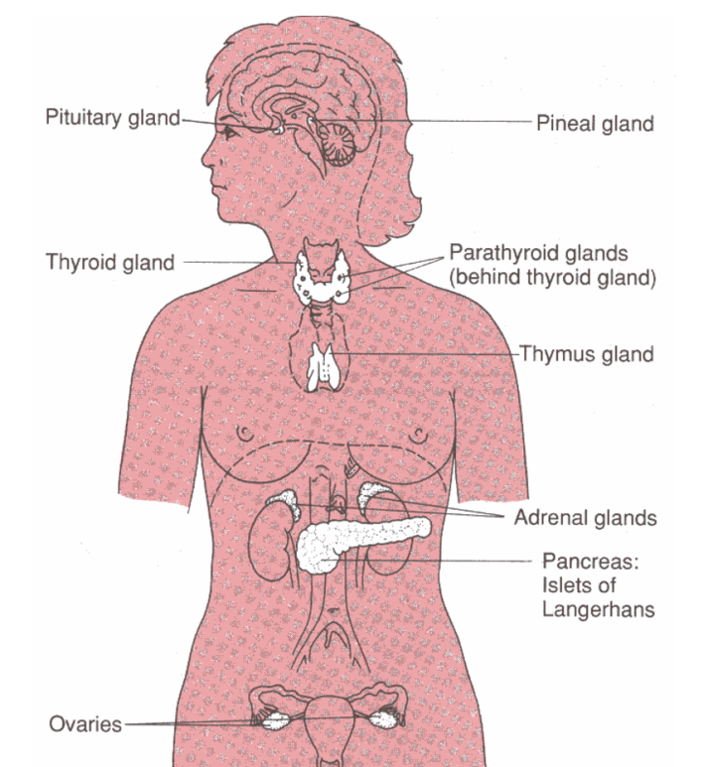
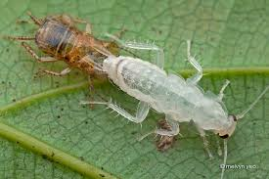
Různé typy (kategorie) mechanismů toxicity
Druhově-specifické mechanismy, příklady
  Toxicita pro fotosyntézu (rostliny) vs. teratogenita (obratlovci)
  Endokrinní disrupce
    Rozdílné řízení (a hormony) u bezobratlých a obratlovců
    → podobně látky → různé mechanismy toxicity
Growth in humans
several hormones
Growth in invertebrates
ecdysis (moulting) - ecdysteroids

Slide 16
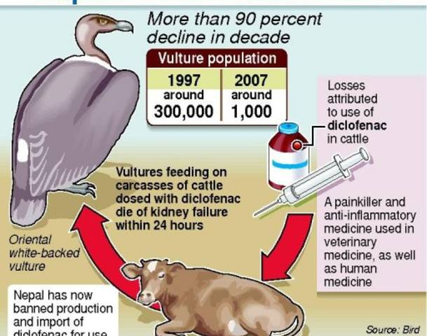
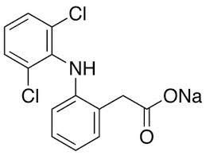
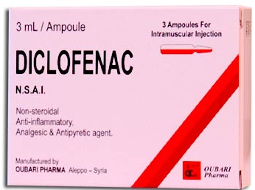
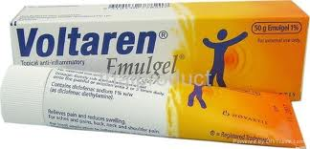
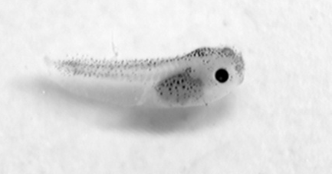
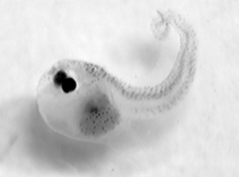
Různé typy (kategorie) mechanismů toxicity
- Orgánově specifické mechanismy (a účinky)
- hepatotoxicita; neurotoxicita; nefrotoxicita; hemotoxicita; imunotoxicita
- toxicita pro reprodukční orgány;
Vývojová (Developmental) toxicita
- embryotoxicita/teratogenita: toxicita pro buněčné procesy diferenciace
Thalidomid
Toxiny sinic
(účinky na embrya obojživelníků)

Slide 17
Úvod do toxikodynamiky - otázky
Jaké makromolekuly jsou cílem toxických látek?
Jaké existují interakce mezi toxickými látkami a makromolekulami?
Jaký typ interakce bude nejpravděpodobnější mezi
* hexachlorhexanem … a hemoglobinem? …a fosfolipidem?
* formaldehydem … a tubulinem? … a nukleovou kyselinou?
Co je to toxikodynamická disociační konstanta?
Ke které makromolekule z následujících dvou má TCDD vyšší afinitu - k receptoru AhR nebo k hemoglobinu? U které interakce (dioxin-protein) bude vyšší Kd?
Co je agonista? Co je antagonista?

Slide 18
Účinky látek na molekulární úrovni:
mechanismy působení

Slide 19
Co by si student(ka) měl(a) odnést ?
ZNÁT a dokázat vysvětlit hlavní Molekulární a Biochemické mechanismy toxicity
Dokázat přiřadit ke každému mechanismu toxicity některé z významných environmentálních toxikantů
Vysvětlit, jak se jednotlivé BIOCHEMICKÉ MECHANISMY toxicity projeví na vyšších úrovních
(příklad – inhibice receptoru pro hormon → projev: porušení reprodukce)

Slide 20
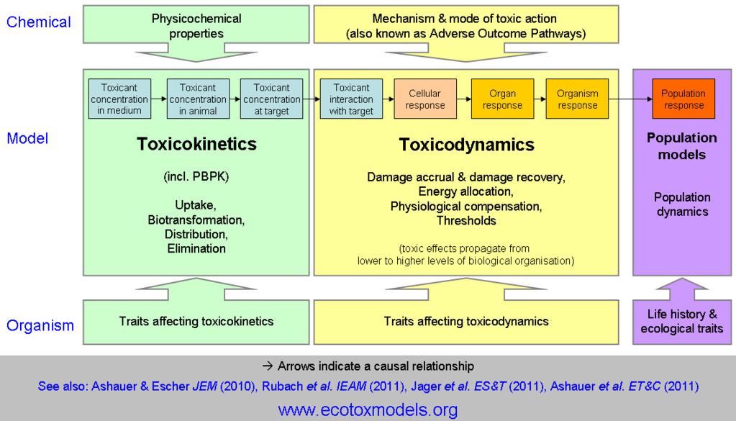
Připomenutí: mechanistický koncept od molekuly k populacím
(V literatuře: „Adverse Outcome Pathway“)

Slide 21
Základní typy ekotoxicity organických látek
1) Cizorodé organické látky mají toxické efekty pro membránové fosfolipidy
= nepolární narkotická toxicita (bazální toxicita, membránová toxicita)
  projevy při relativně vysokých koncentracích, závisí na logKow (viz dále)

Slide 22
Základní typy ekotoxicity organických látek
1) Cizorodé organické látky mají toxické efekty pro membránové fosfolipidy
= nepolární narkotická toxicita (bazální toxicita, membránová toxicita)
  projevy při relativně vysokých koncentracích, závisí na logKow (viz dále)
2) Kromě základní toxicity, mohou polárnější látky přímo působit
na membránové proteiny = polární nakotická toxicita
  projevy při nižších koncentracích než by odpovídalo logKow

Slide 23
Základní typy ekotoxicity organických látek
1) Cizorodé organické látky mají toxické efekty pro membránové fosfolipidy
= nepolární narkotická toxicita (bazální toxicita, membránová toxicita)
  projevy při relativně vysokých koncentracích, závisí na logKow (viz dále)
2) Kromě základní toxicity, mohou polárnější látky přímo působit
na membránové proteiny = polární nakotická toxicita
  projevy při nižších koncentracích než by odpovídalo logKow
3) Kromě obou nahoře uvedených mechanismů, mohou látky, které jsou reaktivní napadat reaktivně makromolekuly a působit tzv. reaktivní toxicitu
  - projevy ještě při nižších koncentracích než odpovídá narkóze
  toxické látky spíše elektrofily, vyhledávají nukleofilní zbytky = „elektrony-bohatá místa“ (nukleotidy, SH-, NH2- a další skupiny – nukleové kyseliny, proteiny, fosfolipidy)

Slide 24
Základní typy ekotoxicity organických látek
1) Cizorodé organické látky mají toxické efekty pro membránové fosfolipidy
= nepolární narkotická toxicita (bazální toxicita, membránová toxicita)
  projevy při relativně vysokých koncentracích, závisí na logKow (viz dále)
2) Kromě základní toxicity, mohou polárnější látky přímo působit na membránové proteiny = polární nakotická toxicita
  projevy při nižších koncentracích než by odpovídalo logKow
3) Kromě obou nahoře uvedených mechanismů, mohou látky, které jsou reaktivní napadat reaktivně makromolekuly a působit tzv. reaktivní toxicitu
  - projevy ještě při nižších koncentracích než odpovídá narkóze
  - toxické látky spíše elektrofily, vyhledávají nukleofilní zbytky = „elektrony-bohatá místa“ (nukleotidy, SH-, NH2- a další skupiny – nukleové kyseliny, proteiny, fosfolipidy)
4) Jen některé vybrané skupiny látek vykazují specifické typy toxicity
  inhibice enzymů (př. Insekticidy, léky), interakce s receptory (estrogeny, dioxinová toxicita …)
  projevy při velmi nízkých koncentracích, mohou mít chronické projevy
          1-3 = nespecifické typy toxicity (u velkých skupin látek, nemají specifický cíl , reakce se všemi makromolekulami),
          4 – specifická toxicita (účinky na určité cíle, proteiny nebo NK)
          → Viz také dříve: toxikodynamika
NESPECIFICKÉ mech.

Slide 25
Základní typy ekotoxicity organických látek
Všechny organické látky
→ Membrány
(nepolární a polární narkoza)
Organické
látky →
Specifické interakce:
Inhibice enzymů (kompetitivní)
Modulace (jaderných) receptorů
Reaktivní toxicita
Všechny makromolekuly
(NK, proteiny, membrána)
: oxidativní stres,
mutagenita - acylace-/arylace
denaturace proteinů (nekompetit. Inhibice enzymů…)
Kovy →
: jiné procesy než u org.látek
: oxidace/redukce
→ toxicita

Slide 26
Membránová toxicita

Slide 27
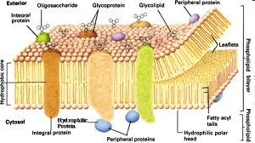
Mechanismus 1: Interakce s membránou
Narušení membrány
základní toxicita (baseline toxicity) = narkoza (narcosis)
(nejde o narkozu farmakologickou, kde se uvažuje velmi specifické působení na receptory na membránách)
Zásadní význam v ekotoxicitě většiny organických polutantů
  efekty závislé na HYDROFOBICITĚ (Kow / logKow = logP)
  při vyšších koncentracích akumulace látek v membránách
  → narušení zásadních životních funkcí
    (přenos nervových signálů, tvorba ATP atd atd)

Slide 28
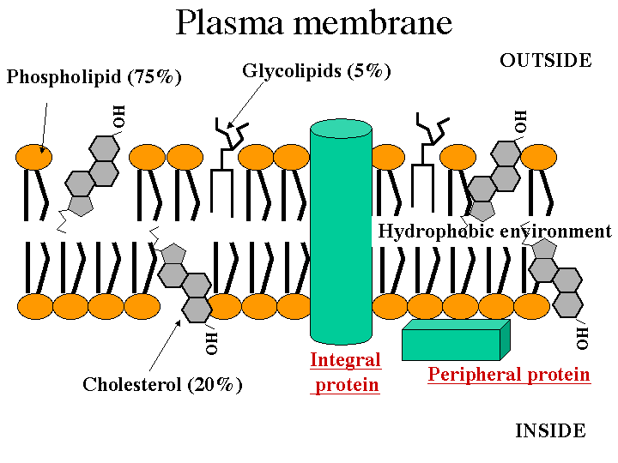
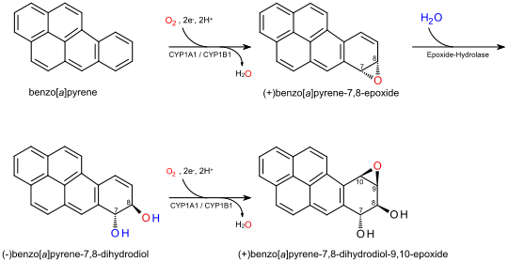
Poznámka: cholesterol - strukturně „velikostí“ obdobný jako jiné
organické látky (PAHs, neutrální toxikanty…)

Slide 29
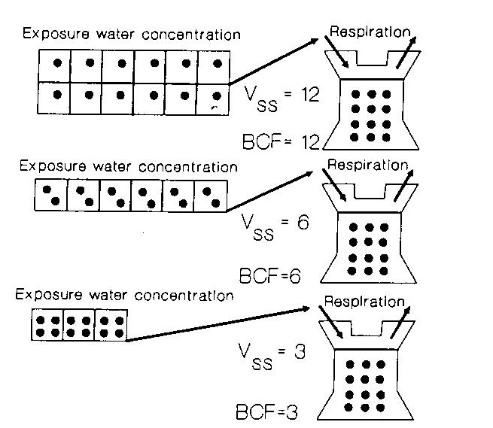
Princip narkotické toxicity (volume of distribution principle)
Látky z různou hydrofobicitou (BCF 3-6-12) vyvolají toxicitu když dosáhnou stejné koncentrace v membráně (12 molekul/jednotkový objem).
Pro více hydrofobní látky (BCF12) stačí nižší vnější koncentrace („1 molekula/objem“) aby látka vstoupila do organismu a akumulovala se v membránách až dosáhne „toxické“ koncentrace v organismu. Pro látky s nižší BCF je třeba větší vnější koncentrace. (Látky s vyšší BCF se jeví jako toxičtější - stačí nižší vnější koncentrace)
BCF – bioconcentration factor
* Depends on hydrophobicity
(i.e. Kow)
* Higher BCF
→ lower concentration is
sufficient for bioconcentration
to the same “tissue concentration”
→ lower external concentration
(IC50) will induce toxic effect
* Confirmed by chemical analyses
(same molar concentrations of
different compounds accumulated
in membranes)

Slide 30
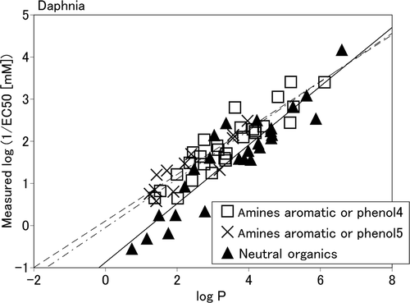
Narkotická (membránová toxicita)
→ důsledky a projevy
AKUTNÍ EKOTOXICITA
Prokázána lineární korelace mezi logKow (=logP) a EC50 u vodních organismů (např. Daphnia, ryby, planktonní řasy …)
Obrázek:
Neutrální organické látky
  Nepolární narkoza
Aminy (NH2), fenoly (OH)
  Polární narkoza
  (při stejném logP je pozorována
  vyšší toxicita – tj. vyšší hodnoty
  1/EC50 než u neutrálních látek)

Slide 31
Mutagenita a genotoxicita

Slide 32
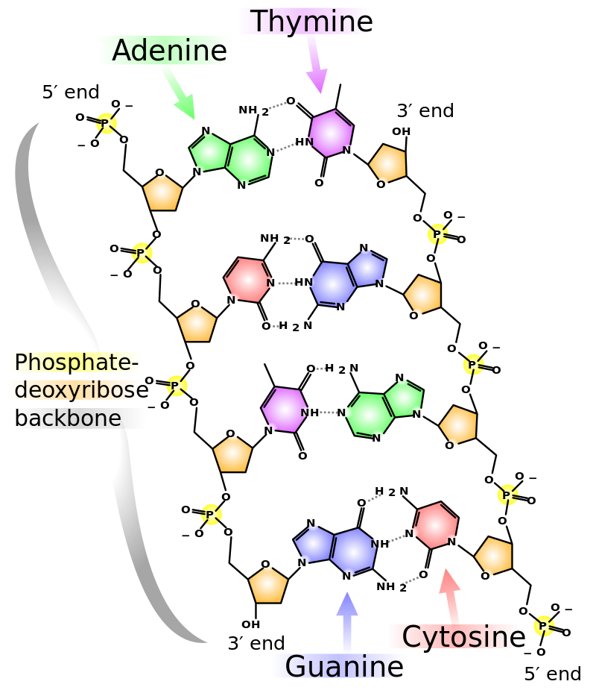
DNA jako cíl toxikantů
Základní molekula pro život
Struktura a funkce jsou pečlivě kontrolovány
Změny jsou rychle opravovány
… nevratné změny
→ fyziologická buněčná smrt: apoptóza
Mutageneze → MUTACE
→ biologická rozmanitost a evoluce
→ změny struktury a kodování DNA
Mutace probíhají
… přirozeně
miliardy událostí denně / většina opravena
… indukované stresem → toxické dopady

Slide 33
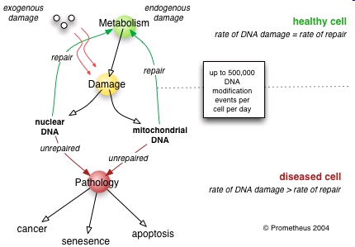
- Mutagenita a genotoxicita -

Slide 34
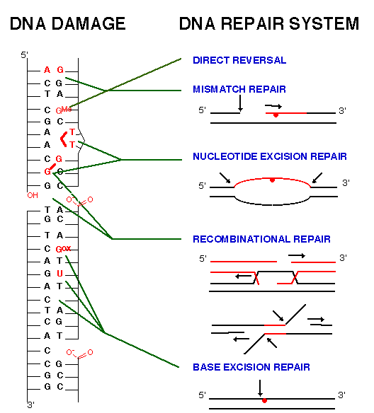
REPARAČNÍ MECHANISMY DNA
V organismu je trvale aktivní komplexní aparát reparačních systémů
(specifické komplexy enzymů pro různé typy změn na DNA)
Reparační enzymové aparáty:
mnoho je exprimováno konstitutivně
(nízké úrovně, stálá kontrola DNA)
některé jsou inducibilní změnami v DNA (mutace)
(např. SOS repair – využití jako biomarkery poškození NK)

Slide 35
- Mutagenita a genotoxicita -
Chemické látky mohou indukovat poškození DNA
mutageny = látky způsobující mutace
(změny/alterace na DNA a chromosomech)
genotoxiny = látky poškozující DNA
klastogeny = látky vyvolávající chromosomální zlomy
Pozn. terminologie není jednotná / přechody ...

Slide 36
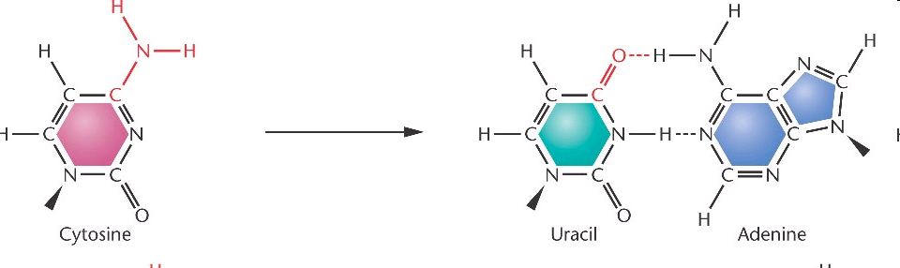
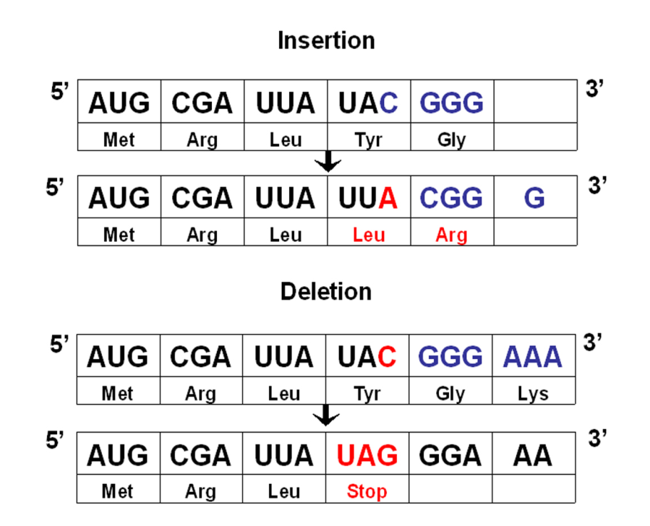
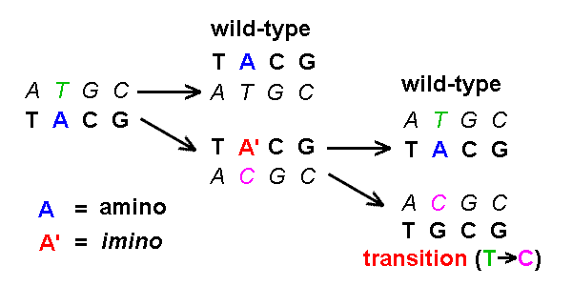
- Mutagenita a genotoxicita – TYPY MUTACÍ -
Bodové mutace
interakce toxikantu s nukleotidem
např. oxidace / deaminace
: záměny
změna v tripletu (jedna aminokyselina) → “úprava” funkce enzymu (NEBO nefunkční enzym → apoptóza)
: delece, adice
zpravidla změna čtecího rámce → vždy nefunkční enzym → smrt apoptozou
Záměna T (Purin) → C (Pyrimidin)

Slide 37
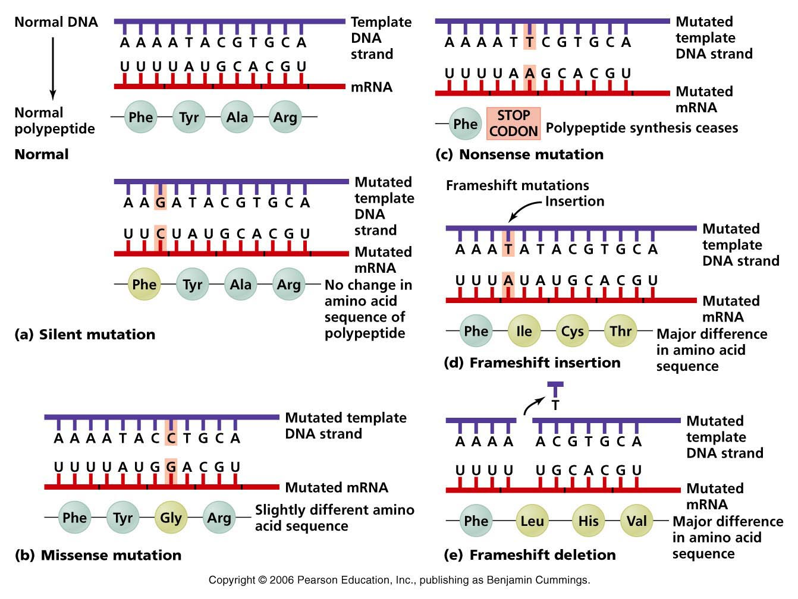
Důsledky bodových mutací
Tiché mutace – i po změně koduje stejnou aminokyselinu (amk)
Změna smyslu – jiný triplet: změna kodování jedné amk
Nesmyslná mutace – např. triplet koduje „STOPL
(d – e) Změna čtecího rámce – změna tripletů pro mnoho amk od mutace dále

Slide 38
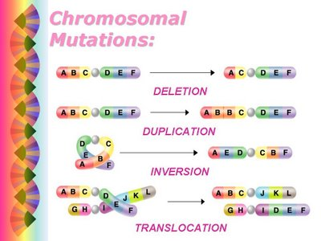
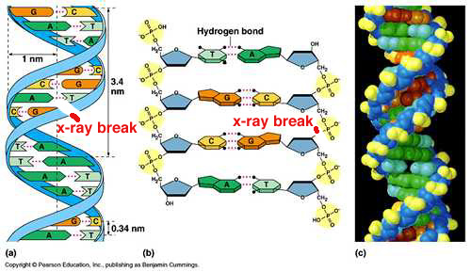
- Mutagenita a genotoxicita – TYPY MUTACÍ 2
Zlomy + chromozomové mutace
(toxikant interaguje s “páteří” DNA – cukr-fosfátový řetězec)

Slide 39
Mutageny – hlavní skupiny / příklady
Ionizující záření
* přímá interakce s DNA (zlomy)
* nepřímo → štěpení vody → ROS (viz také dále)
elektrofilní malé molekuly
* deriváty kyslíku, vody (m.j. také po ozáření)
(viz také dále – “oxidativní stres”)
* vyhledávají nukleofilní/bazická místa … např. v NK
3) další reaktivní látky - alkylující, acylující nebo arylující látky
→ kovalentní adukty s nukleotidy v DNA
→ 1+2+3: „nespecifické“ reaktivní mechanismy
4) interkalátory DNA ➔ cross-linking řetězců DNA
→ 4: „specifický“ mechanismus genotoxicity
(jen látky s definovanou strukturou, velikostí…)

Slide 40
Jaké látky (stresory) vyvolávají mutace? MUTAGENY
Fyzikální faktory
Ionizující záření
- přímá interakce s DNA
- nepřímé poškození DNA po interakci s vodou (nejčastější!) → tvorba OH*
(hydroxylový radikál a následně dalších ROS: viz oxidativní stres)
→ Vážná poškození DNA včetně zlomů
UV záření
- interakce s aromatickými bazemi
→ vznik např. dimerů T=T

Slide 41
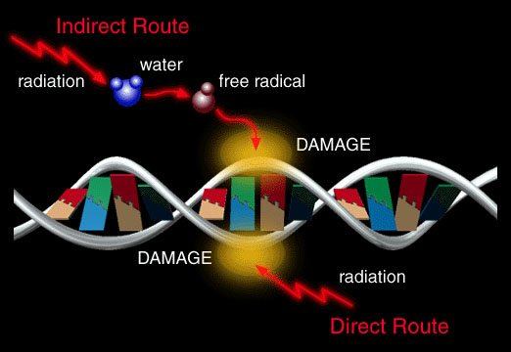
Mutagenita – ionizující záření

Slide 42
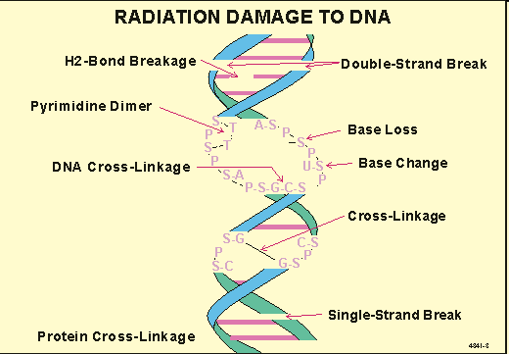
Různé typy poškození DNA

Slide 43
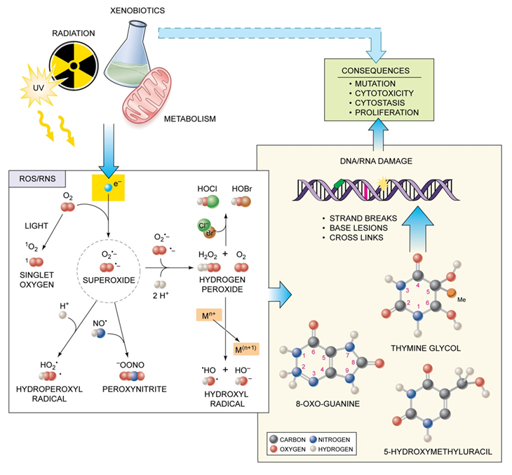
Mutagenita – volné radikály / oxidační stres
Produkty vznikající z vody a kyslíku
Voda - chemikálie s nejvyšší koncentrací,
Kyslík – silné oxidační činidlo
→ ROS
reactive oxygen species
viz dále – mechanismus “oxidativní stres”

Slide 44
Jaké látky (stresory) vyvolávají mutace? Chemické mutageny
1) Malé elektrofilní molekuly
(interakce s nukleofilními / bazickými místy … m.j. v DNA)
2) Další reaktivní látky
* vnášejí alkyl-, aryl-, acyl- (alkylující, arylující, acylující)
* tvorba kovalentních aduktů
* Reakce mohou být
Nespecifické (mnohá protinádorová léčiva)
Stericky specifické („klíč-zámek“) - interkalátory
3) Analoga nukleotidů (analoga bazí)
* nahrazují přirozené nukleotidy během replikace
* změna kodování → nefunkční proteiny → apoptoza
Některé látky vyžadují „aktivaci“ (pro-mutagen → mutagen)

Slide 45
Malé mutageny: oxidace (deaminace) nukleotidů
HNO₂, HSO₃⁻ Hydroxylamin (HO-NH2), Methoxyamin (CH3-O-NH2)
Příklad – oxidace / deaminace
CG → TA shift

Slide 46
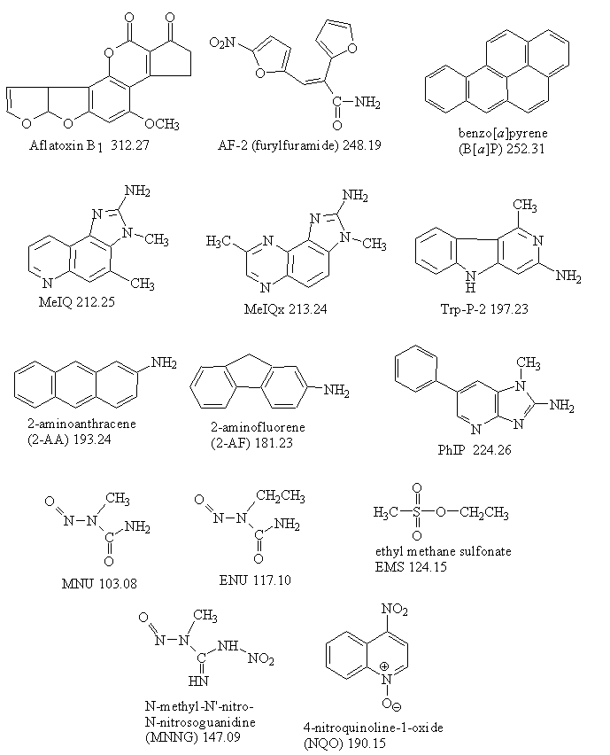
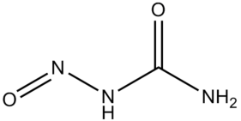
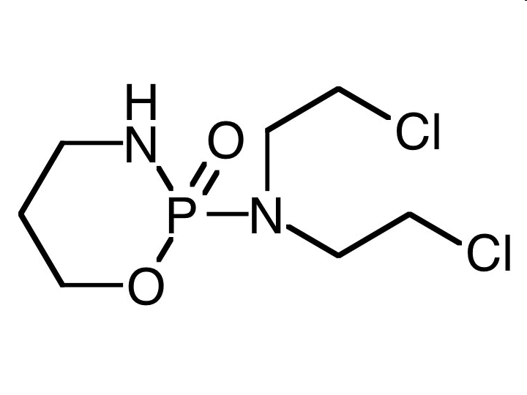
Reaktivní látky (alkylace / arylace)
Kontaminanty, jejich metabolity, toxiny
PAHs
Plísňové toxiny atd.
Reaktivní organické toxikanty
epoxidy, episulfidy, laktony, aminy
chinony
azo-látky (heterocyklické PAHs)
aromatické nitro-látky (NO2-PAHs)
Adukty (arylace) po aktivaci CYP
Aflatoxin B1 (po aktivaci CYP)
BaP (po aktivaci CYP)
Alkylace
Nitrosomočovina
Cyklofosfamid
Nitromočovina
Cyklofosfamid

Slide 47
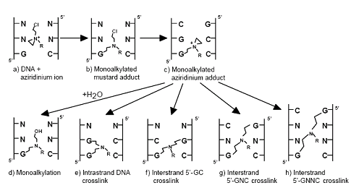


ALKYLUJÍCÍ mutageny
Kovalentní vazba na NK (alkylace bazí, tvorba crosslinků … nejčastěji reakce s Guaninem:G)
Alkylsulfáty, Nitromočovina, N-nitroso-alkyly
Cis-platina a Cyklofosfamid = protinádorová léčiva
cisplatin
cyclophosphamide
Nitrourea
(Nitromočovina)

Slide 48
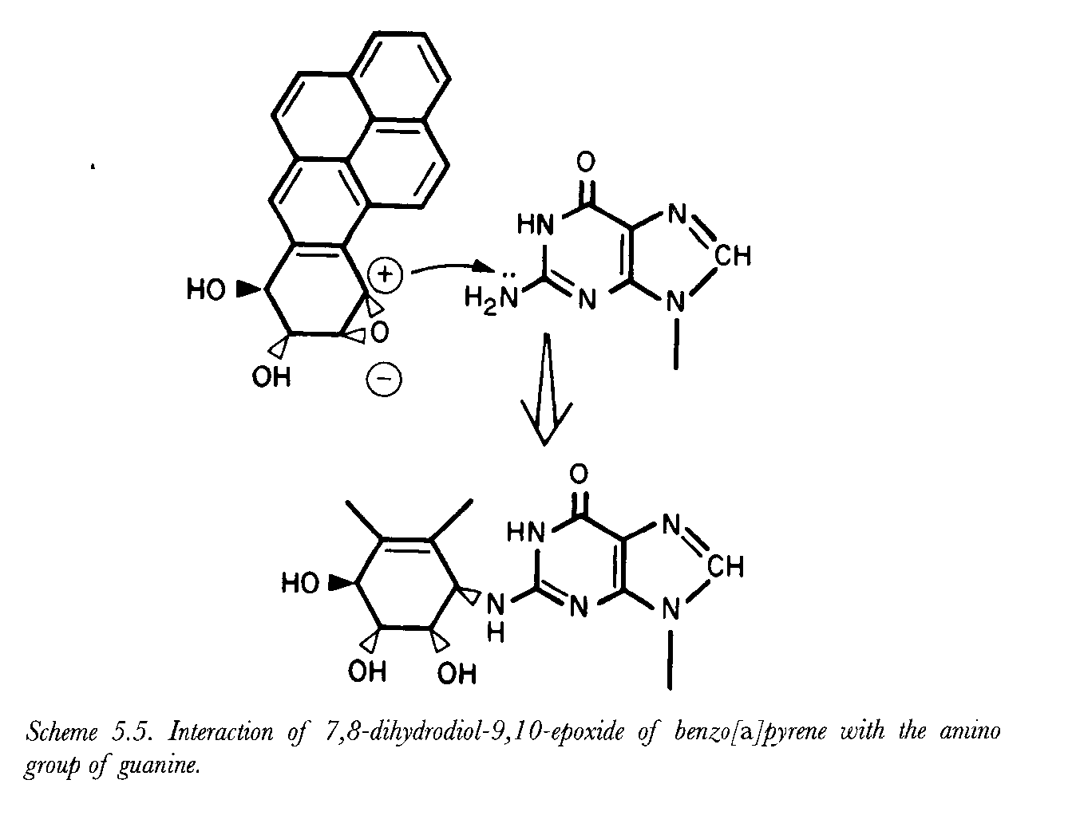
Mutagenita benzo[a]pyren – “arylace” (vznik aduktu) po aktivaci CYP450
Reaktivní
epoxid na BaP
GUANIN
Adukt
BaP-G

Slide 49
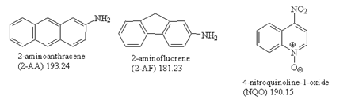
Příklady ARYLUJÍCÍCH mutagenů (arylace)
Covalent binding, aromatic „adducts“ with bases
(see also discussion at biomarkers)
Mycotoxins (Aflatoxins) – requires activation
PAHs (benzo[a]pyrene) – requires activation
PAH derivatives
- 2-AA, 2-AF (grill products)
- NQO – model mutagen
in experiments
... many others

Slide 50
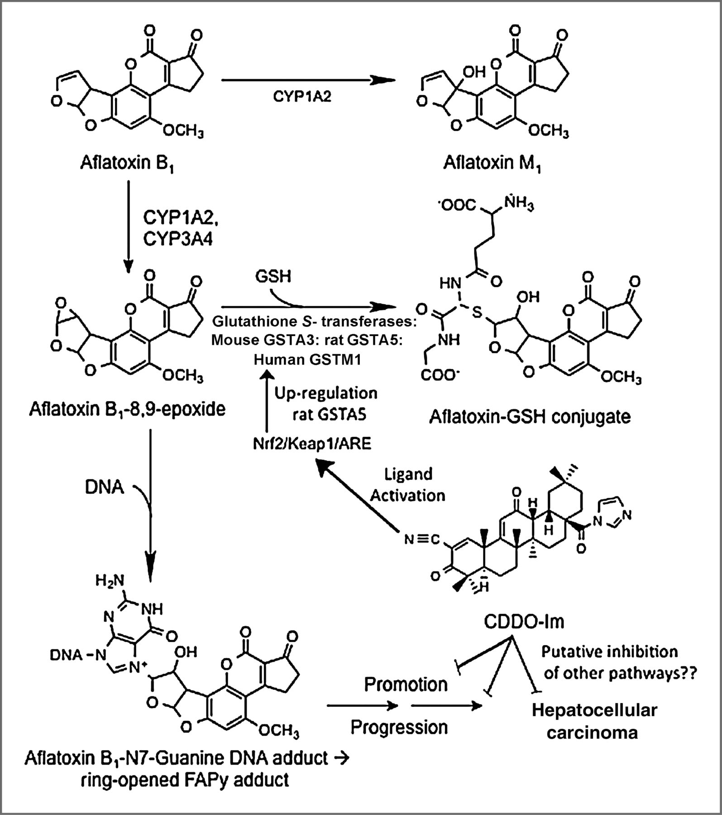
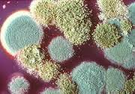
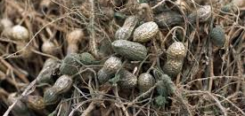
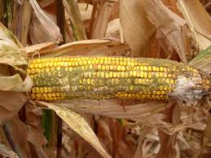
Bioaktivace: aflatoxin → genotoxicita
AFLATOXIN sources

Slide 51
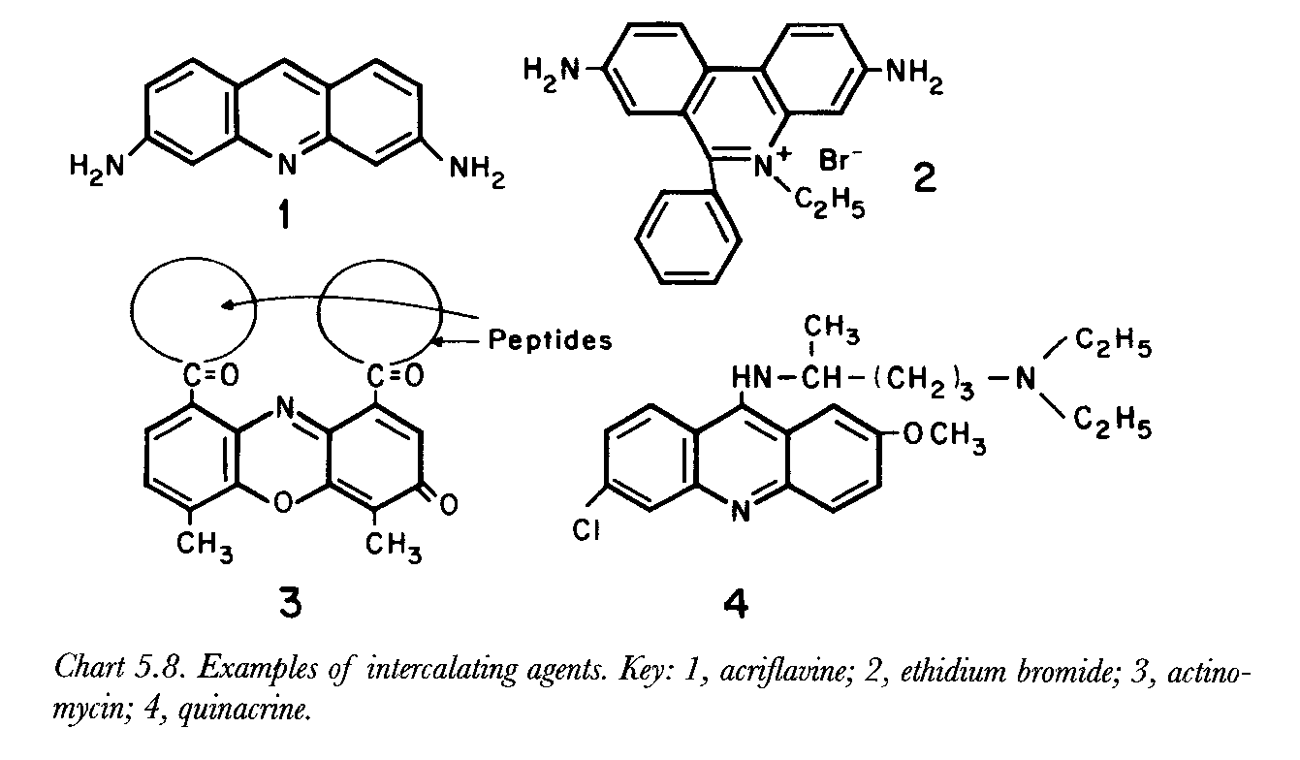
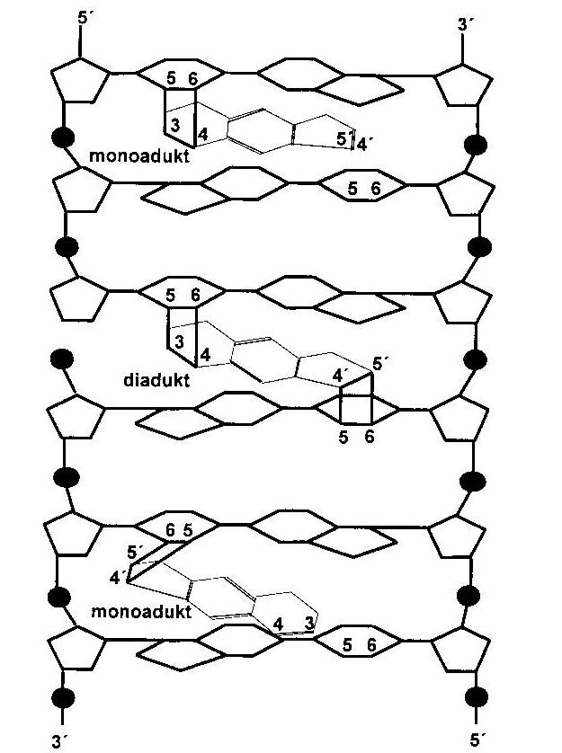

Interkalační činidla
m.j. využití v experimentální biologii – značení DNA (ethidium bromid)
Interkalace: psoralen
(v dehtu, psoriáza = lupenka)

Slide 52
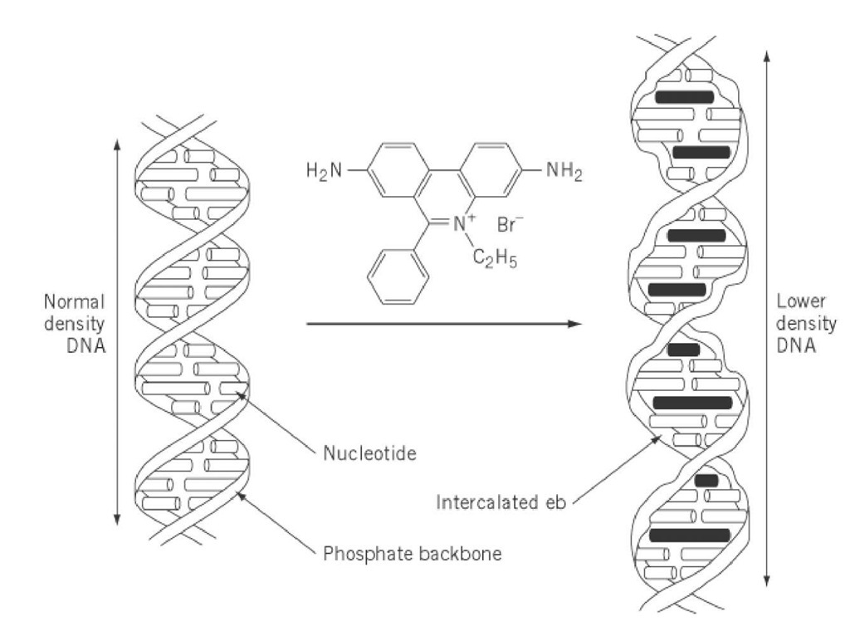
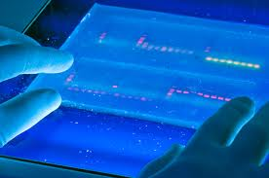
Ethidium bromid
(běžná látka v mol-biol výzkumu: vizualizace DNA)
INTERKALACE DO DNA
Example 1 – ETHIDIUMBROMIDE
- experimental dye – visualization of DNA
- intercalation → sharing of electrones with bases → high fluorescence

Slide 53

Mutageny: analogy bází
Strukturně podobné bazím (nukleotidům)
→ vstup do DNA během replikace
Příklady
  5-Br-Uracil
  5-F-Uracil (protinádorové léčivo)
  Důsledek: změna kodování
  AT → GC shift

Slide 54
Důsledky mutací / genotoxicity
Důsledky u lidí a zvířat
Mutace tělních buněk (somatické mutace)
→ první krok karcinogeneze a dalších patologií
(karcinogeneze, teratogenita: viz další přednášky)
Mutace pohlavních buněk
→ přenos mutací na další generace → evoluce
2) Důsledky pro ekosystémy
> změny genomu/genofondu přírodních organismů
> adaptace na změny v prostředí → evoluce
Příklady/přípomínka: Pesticidy → vznik rezistentního hmyzu
Antibiotika → ATB-rezistentní bakterie

Slide 55

Připomínka: mutace – základ evoluce populací

Slide 56
PROTEINY jako cíl toxických látek

Slide 57

Struktura a funkce proteinů
Structure of proteins
– primary (sequence of aminoacids, AA),
- secondary, tertiary, quarternary (folding – important for functions)
Proteins - large/long – key target for number of toxicants!
= polypeptides - tens to thousands of AA
Peptides (small, “πεπτός, "digested“, 2x AA to e.g. 20x AA)
may have various functions (e.g. protective - glutathione)
Key functions of proteins
STRUCTURE and PROTECTION
CATALYSIS (enzymes)
TRANSFER (information and mass)
- receptors, channels, transporters

Slide 58


Nespecifické mechanismy (reaktivní): denaturace
→ účinky látek na sekundání a terciární strukturu proteinů
(včetně enzymů)
Narušení H-můstků alkoholy, aminy
Iontové vazby kyseliny (COOH), zásady (aminy)
toxické (těžké) kovy - Hg⁺², Pb⁺², Cd⁺² , Ag⁺¹ Tl⁺¹,
S-S můstky toxické kovy (reakce se sírou HS-)
Detaily (domácí úkol): http://www.elmhurst.edu/~chm/vchembook/568denaturation.html

Slide 59
Inhibice enzymových aktivit

Slide 60

Inhibice enzymových aktivit
Řada (eko)toxikantů působí jako specifické inhibitory řady enzymů
inhibice reverzibilní (nekovalentní)
ireverzibilní (kovalentní)
inhibice kompetitivní
: vazba v aktivním místě, na úrovni substrátu: viz příklady dále
inhibice nekompetitivní / alosterické
: vazby na jiném místě enzymu
→ „nespecifická“ změna struktury a následně funkce
(např. nízké pH: hodně H+ → denaturace proteinu, toxicita)

Slide 61


Specifické inhibice enzymů – příklad AcCholE
Acetylcholinesteráza
klíčový enzym v přenosu nervových signálů (mezi neurony, mezi neuronem a svalem)
Inhibice Ach (organofosfátové pesticity, karbamáty …) → křeče, udušení

Slide 62






Příklady – inhibitory AcCholE
Organofosfátové insekticidy
Nervové plyny
Novichok
Insekticidy - karbamáty

Slide 63



Specifické inhibice enzymů - příklady
inhibice enzymů respiračních řetězců
Respirace & tvorba ATP - klíčový metabolický proces
Kyanid (C≡N), CO vazba na hemový komplex
  nejrychlejší toxicita – mitochondrie
  → také v hemoglobinu, CYP450 atd.

Slide 64

Modelové toxikanty inhibující produkci ATP v mitochondriích

Slide 65





Mechanismus: Glyfosát (Pesticid RoundUp)
N-(phosphonomethyl)glycine
Broad-spectrum herbicide („RoundUp“)
Selective inhibition of ESPs 5-enolpyruvylshikimate-3-phosphate synthase;
(synthesis of aromatic AAs – Tyr, Trp, Phe)
Uptake via leafs - only to growing plants
„Non-toxic“ to other organisms (no ESPs in animals, AA-like chemical - rapid degradation)

Slide 66
Další specifické mechanismy
intracelulární a extracel. receptory

Slide 67

Interakce látek s proteinovými receptory: část 1: membránové

Slide 68



AKTIVACE membránových kanálů: neurotoxiny sinic
Neurotoxins (cyanobacterial)

Slide 69



BLOKACE membránových kanálů: neurotoxiny obrněnek
SAXITOXINS
Produced by dinoflagelates and cyanobacteria
(toxic blooms, „red tides“)
PSPs – Paralytic Shelfish Poisons

Slide 70


Změny gradientů na membránách – IONOFORY
- v buňce se přirozeně udržují gradienty iontů
(plazmatická membrána, ER, mitochondrie)
Význam gradientů:
zajištění semipermeability
zajištění správného signálování (Na+/K+, Ca2+)
- gradienty H+ pro tvorbu ATP
Toxické látky narušující gradienty
- ionofory - usnadněný přenos iontů (např. antibiotika)
- další mechanismy – viz dříve
  rozpojování toku elektronů z respiračních řetězců (chinony)
  - blokace přenosu v respiračních řetězcích (kyanidy)

Slide 71
Interakce látek s proteinovými receptory: část 2: cytoplazmatické / jaderné

Slide 72

Kompetice toxických látek s přirozenými ligandy
Interakce chemických látek s receptory pro přirozené ligandy
= reakce s proteinovými receptory
PROTEINOVÉ RECEPTORY
A) Membránové receptory – menší význam v ekotoxicitě
přirozené ligandy
  velké hormony (inzulin):
  menší význam toxických látek
  - malé signální molekuly (neurotransmittery):
  strukturně blízké malým mk toxikantů
  (spíše farmakologie)
B) Intracelulární receptory!
  Velký význam v (eko)toxicitě

Slide 73


Intracelulární (nukleární, jaderné) receptory
Nukleární receptory
přímo interagují s DNA
(transkripční faktory)

Slide 74

Toxické látky interferují s ligandy nukleárních receptorů
Nukleární receptory
-

Slide 75

Intracelulární (jaderné) receptory
Velký význam v ekotoxikologii !
Ligandy nukleárních receptorů – řada nízkomolekulárních hormonů
estrogeny, androgeny, thyroidní hormony …
Organické toxické látky: strukturní podobnost s hormony (!)
→ Specifické mechanismy a účinky (efekty při nízkých koncentracích)
Důsledky: chronická toxicita velmi významných polutantů
- persistentní látky - PCBs, PCDDs/Fs, DDT,
- ftaláty a další aditiva (bisfenol A)
- detergenty (nonylfenol)
- nové typy pesticidů atd.
Cortisol (Hydrocortisone)
Testosterone
Thyroxine
CH₂OH
C
O
H₃C
OH
HO
H₃C
OH
I
I
COOH
H₃C
H₃C
HO
O
CH₂
CH
I
I
NH₂
O
O

Slide 76
Nukleární receptory významné v ekotoxicitě
AhR – receptor pro aromatické uhlovodíky (arylhydrocarbon receptor)
ER – estrogenní receptor
také např. AR (androgenní receptor)
další (PPAR, ThR) – méně prostudované účinky látek
Aktivace AhR :
- není znám přirozený ligand, nejsilnějším ligandem TCDD (!)
- aktivace AhR vyvolává →
- indukce detoxikačních enzymů (CYP1A1)
- hyperfosforylace regulačních enzymů
→ proliferace (! nádory), apoptoza (imunotoxicita)
Aktivace ER
- přirozeným ligandem ER jsou estrogeny (17beta-estradiol atp.)
- efekty jsou závislé na typu buněk
- proliferace (nádory), produkce hormonů, změny aktivit ...
- nefyziologická hyperaktivace ER
→ xenoestrogenita (významný proces endokrinní disrupce)

Slide 77

Příklady – ligandy jaderných receptorů
Malé molekuly – hormony (signální látky) rozpustné v tucích
  Přestup přes membránu – vazba na NR – aktivace transkripce (transkripční faktory)
  STEROIDNÍ HORMONY
    Pohlavní hormony (estrogen, progesteron, testosteron)
    Kortikosteroidy (glucocorticoids and mineralcorticoids)
  Další hormony a ligandy
  Thyroidní hormony, vitamín D3, kyselina retinová, ligandy AhR (např. TCDD)
  Malé molekuly - plyny
  Např. NO (signálování v imunitních reakcích)

Slide 78




Příklad – ligandy ER (Estrogenní receptor)
Environmentální toxikanty (xenoestrogeny, exoestrogeny, anti-ER)
>> látka může působit jako AGONISTA a/nebo ANTAGONISTA
(podle konkrétní situace v tkáni a v závislosti na koncentraci ligandu)
→ Dopady – především reprodukční toxicita, ale také imunosuprese ad.
Natural products
genistein
naringenin
coumestrol
zearalenone
Industrial chemicals
Bisphenol A
Nonionic surfactants
Pthalate esters (eg. DEHP)
Endosulfan (pesticide)
Various POPs
DDT and its metabolites (DDE)
kepone
PCBs/OH-PCBs
PAHs and dioxins
DEHP
Pharmaceuticals
Ethinyl estradiol
Diethylstilbestrol
gestodene
norgestrel

Slide 79
AhR (Arylhydrocarbon receptor)
= receptor pro planární aromatické uhlovodíky
= dioxinový receptor
2,3,7,8-TCDD
(dioxin) ve
vazbě s AhR

Slide 80


AhR
Ligandem aktivovaný transkripční faktor
  Stejně jako ostatní NRs (nuclear receptors, jaderné receptory)
Aktivní AhR řídí expresi mnoha různých genů
Významný mediátor toxicity mnoha POPs – primárně aktivován
planárními aromatickými látkami
  Po aktivace spouští primárně syntézu CYPs (detoxikace – vč. „aktivace“)
  a současně ovlivňuje další geny
Křížová aktivace (crosstalk) s dalšími NRs
(př. potlačuje de novo syntézu ER ~ antiestrogenita)
Nejsilnější známý ligand: TCDD
  Může být aktivován i endogenními
  látkami – např. deriváty aromatických
  heterocyklických aminokyselin

Slide 81
Mnoho genů v buňce je pod kontrolou AhR
Promotory mnoha genů obsahují tzv. xenobiotic response elements (XRE) nebo dioxin responsive elements (DRE) :
  Detoxifikační geny
    phase I enzymes (CYP 1A1, CYP 1A2, CYP 1B1)
    phase II enzymes (UDP-glucuronosyltransferase, GST-Ya, NADP(H):oxidoreductase
  Další geny - např. řízení buněčného cyklu, apoptozy
    Bax (apoptosis control), p27Kip1, Jun B (MAP-kinase), TGF-b (tumor growth factor)

Slide 82


Klasické a další (neplanární) ligandy AhR
Classical = planar structures
→ direct binding to AhR
“Non-classical”
Různé látky, které aktivují AhR
Denison & Nagy, Annu.
Rev. Pharmacol. Toxicol. 43:309

Slide 83
Účinky vyvolané toxikanty přes AhR
Schmidt & Bradfield, Annu. Rev. Cell Dev. Biol. 12:55

Slide 84
Změny redox-potenciálu
Oxidativní stres

Slide 85

Změny redox potenciálu / oxidativní stres
Redox-potenciál
v buňce se přirozeně udržuje určitý stav redox-potenciálu
rovnováha oxidanty/antioxidanty
narušení rovnováhy → oxidační stres
Antioxidanty:
endogenní syntéza – glutathion (!)
  dietární beta-karoten, kys. askorbová (vitamin C)
Zdroje “pro-oxidantů” (viz dále)
  přirozené procesy (metabolismus)
  záření
  xenobiotika (přímá reaktivita, reaktivita po aktivaci)

Slide 86

METABOLISMUS a oxidativní stres
Metabolismus - mitochondrie
kyslík = terminální akceptor elektronů
fyziologicky: O2 + glukoza → voda + CO2
patologie: O2 → ROS (reactive oxygen species)
Hlavní ROS
Superoxid (O₂⁻ . )
Peroxid vodíku (H2O2)
Hydroxylový radikál (OH . )
→ poškození molekul

Slide 87

Velká reaktivita ROS
(krátká reakční doba = nestabilita, reaktivita, toxicita)

Slide 88

Respirační řetězec v mitochondriích
zdroj elektronů → zdroj ROS

Slide 89

Další zdroje „oxidantů“ v buňce - záření
Ionizující záření
→ reakce s vodou v buňkách
→ produkce ROS (OH-radikál)
→ základní mechanismus toxicity způsobené zářením !

Slide 90

XENOBIOTIKA A OXIDAČNÍ STRES
přímo reaktivní látky (např. epoxidy a další …)
metabolity vznikající při transformacích a detoxifikaci
→Reakce s “antioxidanty” → omezení antioxidační kapacity
toxické kovy (Fentonova reakce – katalýza rozkladu H2O2 → OH*)
redoxní cyklátory – např. chinony
    Indukce radikálů (viz příklad dole: kovy → ROS)

Slide 91

CYP450 jako zdroj ROS
(příklad CYP2E1, MEOS – microsomal ethanol oxidising system)

Slide 92

Oxidativní poškození buněčných součástí
& biomarkery oxidativního poškození

Slide 93
Oxidativní stres = narušení rovnováhy oxidanty/antioxidanty
Oxidační stres vzniká:
Zvýšením koncentrací oxidantů
a/nebo
Odstraněním antioxidantů
- velmi obecný mechanismus vyvolaný toxickými látkami
- důsledky: chronické efekty – nemoci, rakovina, stárnutí ...
Pozn: Druhý extrém narušení rovnováhy:
? Snížení koncentrací oxidantů - málo prostudováno (anoxie - častý stav v nádorech)

Slide 94


Komplexní účinky – důsledky oxidativního stresu (akutní i chronické!)
Příklad – akutní infarkt myocardu (acute coronary syndrome; ACS)

Slide 95


ROS a oxidace
na molekulární úrovni
DNA
proteiny
fosfolipidy
Důsledky:
→ Přímá toxicita, stárnutí,
nemoci

Slide 96
Shrnutí
Přehled mechanismů:
ke každému znát principy, důsledky, příklady chemických látek
Základní typy toxicity
Nespecifická toxicita - (ne)polární narkotická toxicita (bazální toxicita)
- toxicita vyvolaná reaktivními látkami
Specifická toxicita - inhibice enzymů, interakce s receptory apod.
Konkrétní příklady
  - narušení přirozené fluidity membrány
  - interakce látek s DNA
  - inhibice enzymových aktivit
  - narušení redox-potenciálu
  - narušení gradientů na membránách
  - kompetice se substráty / přirozenými ligandy

Slide 97
Příkladové otázky
Co se rozumí pod pojmem receptor v toxikodynamice? Uveďte příklady
Jaké molekulární interakce nastávají mezi toxickou látkou a cílovým místem? Popište princip hydrofobní interakce (atp.)
Co je to agonista a antagonista? Co je to specifická a nespecifická inhibice enzymu?
Vysvětlete na jakých vlastnostech látky závisí nepolární narkoza, genotoxicita atp.
Popište co to je oxidativní stres, jak vzniká, jaké jsou jeho důsledky?
Co je to acetylcholinesteráza? Jakou má funkci v organismu? Jaké jsou důsledky její inhibice? Jaké látky ji inhibují?
Co je to estrogenní receptor? Vysvětlete proč je v toxicitě významnější než např. receptor pro inzulin?
Jaké jsou důsledky mutagenity u člověka? Jaké jsou důsledky mutagenity u přírodních organismů?

